Slide 1

Основные положения спортивного права.

Slide 2
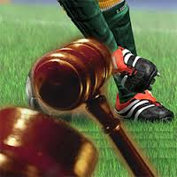
1. Спортивное право как комплексная отрасль белорусского права и учебная дисциплина.
Спорт – многоаспектное, обладающее многими смыслами понятие, представляет собой часть области человеческой культуры, выступает как средство и метод физического воспитания, система подготовки и проведения соревнований, как средство улучшения здоровья, получения морального и материального удовлетворения, стремления к совершенству и славе.

Slide 3
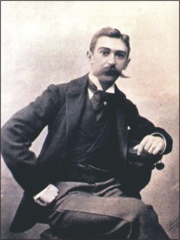
1. Спортивное право как комплексная отрасль белорусского права и учебная дисциплина.
Основатель современных олимпийский игр Пьер де Кубертен.

Slide 4

1. Спортивное право как комплексная отрасль белорусского права и учебная дисциплина.
Спорт – добровольный и устоявшийся культ интенсивных мышечных упражнений, сопряженный с высокими достижениями со стремлением пойти на риск ради таких достижений.
Спорт – социально-культурная деятельность, осуществляемая в форме соревнований и подготовки к участию в соревновании.

Slide 5

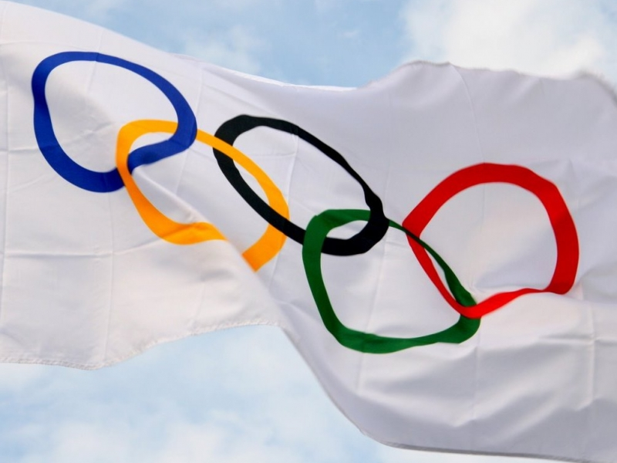
1. Спортивное право как комплексная отрасль белорусского права и учебная дисциплина.
Спортивное право – комплексная отрасль права, поскольку в нем объединяются нормы отдельных самостоятельных отраслей права, что объясняется спецификой общественных отношений, регулируемых спортивным правом.
Notes:
С точки зрения учебной дисциплины спортивное право является самостоятельным предметом, содержащим большой правовой массив, который отличается многообразием изучаемых институтов и норм.

Slide 6

1. Спортивное право как комплексная отрасль белорусского права и учебная дисциплина.
Предмет спортивного права – общественные отношения, связанные с различными направлениями физкультурно-спортивной деятельности и возникающее между физкультурно-спортивными организациями и другими субъектами.

Slide 7


1. Спортивное право как комплексная отрасль белорусского права и учебная дисциплина.
Метод правового регулирования объединяет в себе:
императивное
диспозитивное

Slide 8

1. Спортивное право как комплексная отрасль белорусского права и учебная дисциплина.
Принципы – основополагающие начала, ключевые идеи, определяющие и выражающие понятие и сущность права.

Slide 9
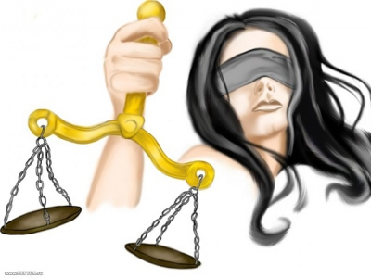


1. Спортивное право как комплексная отрасль белорусского права и учебная дисциплина.
Принципы спортивного права:
1)законности
2)свободной экономической деятельности
3)государственного регулирования рыночных отношений
4)единого экономического пространства
5)многообразия форм собственности, их юридического равенства и защиты
6)поддержки добросовестной конкуренции и недопустимости предпринимательской деятельности в сфере физкультуры и спорта, направленную на монополизацию рынка и недобросовестную конкуренцию
7)свободы договора в сфере ФКС

Slide 10

1. Спортивное право как комплексная отрасль белорусского права и учебная дисциплина.
Функции:
Регулятивная:
А)определение субъектного состава;
Б)определение круга юридических фактов;
В)формирование прав и обязанностей участников.
Охранительная:
установление санкций;
определение состава правонарушения, образующих основания для юридической ответственности.

Slide 11



1. Спортивное право как комплексная отрасль белорусского права и учебная дисциплина.
Источники:
1)Конституция
2)закон О физической культуре и спорте
3)постановления

Slide 12

2. Конституционно-правовое регулирование в области физической культуры и спорта (ФКС).
В ст.45 Конституции закреплено право граждан РБ на охрану здоровья обеспечивается также развитием физической культуры и спорта, мерами по оздоровлению окружающей среды, возможностью пользования оздоровительными учреждениями, совершенствованием охраны труда.
Notes:
Конституция прямо не закрепляет право на занятие ФКС, это право закреплено в ст.6 закона О ФКС, согласно которой каждый гражданин РБ имеет право на занятие ФКС.

Slide 13



2.Конституционно-правовое регулирование в области физической культуры и спорта (ФКС).
В Конституциях Португалии, Бразилии, Кубы закреплено право на занятие ФКС.
Notes:
В Конституциях Португалии, Бразилии, Кубы закреплено право на занятие ФКС. Чаще всего в конституциях предусмотрена именно обязанность государства по развитию ФКС (Украина, РФ, Армения, Таджикистан).

Slide 14

2.Конституционно-правовое регулирование в области физической культуры и спорта (ФКС).
В ст.16 Конституции Греции закреплено: спорт находится под защитой и верховным надзором государства, а физическое воспитание греков – важнейшая обязанность государства.
Notes:
Т.О. исходя из толкования ст.45 Конституции РБ право на занятие ФКС является производным от конституционного права на охрану здоровья, но сегодня ФКС выступают не только в качестве средства поддержания здоровья, а имеет самостоятельное значение.

Slide 15
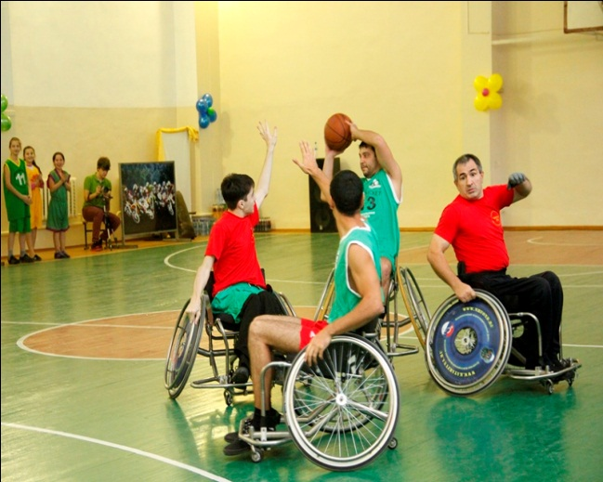
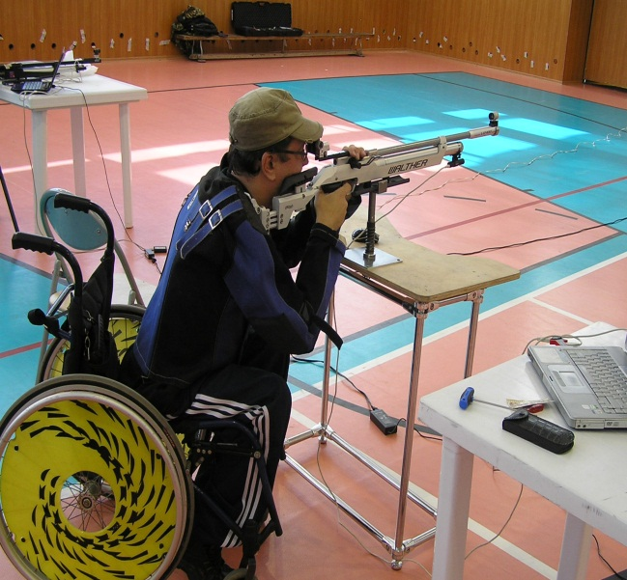
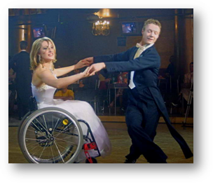
3. Правовое регулирование спорта инвалидов.
Адаптивный спорт – спорт инвалидов (инваспорт). В мире сложилось 3 направления адаптивного спорта:
паралимпийское девлимпийское
специальное олимпийское
Notes:
В мире сложилось 3 направления адаптивного спорта:
1)паралимпийское – возглавляет международный паролимпийский комитет
2)девлимпийское (сурдлимпийское) – возглавляет международный комитет девлимпийских игр
3)специальное олимпийское – возглавляет международная специальная олимпиада

Slide 16
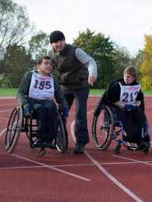


3. Правовое регулирование спорта инвалидов.
В настоящее время в качестве классификационных критериев выделения направлений адаптивного спорта выступают:
1) назологические группы (виды заболеваний, инвалидности);
2) среди лиц, перенесших трансплантацию;
3) среди лиц, перенесших инфаркт миокарда.

Slide 17
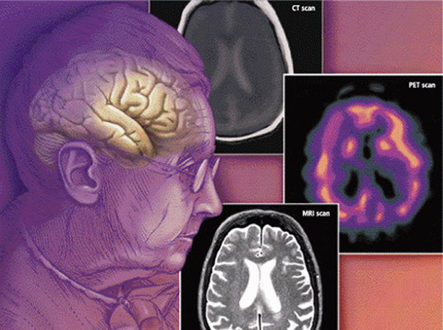

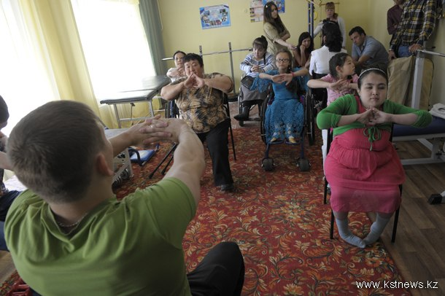
3. Правовое регулирование спорта инвалидов.
Паралимпийский спорт: для лиц с нарушением зрения, для лиц с нарушением опорно-двигательного аппарата (с церебральным параличом, ампутацией конечностей), для лиц с нарушением интеллекта.
Notes:
Отличительная особенность организации соревнований в паралимпийском спорте – предварительный отбор и классификация спортсменов по их функциональным возможностям, что позволяет создавать всем спортсменам равные возможности для победы в своей категории, а также обеспечивает определенный уровень их безопасности.

Slide 18


3. Правовое регулирование спорта инвалидов.
Девлимпийский спорт: для лиц с нарушением слуха. Программа соревнований для таких спортсменов имеет только одну особенность – действия арбитров должны быть видимы.
Notes:
На практике в РБ развиваются все мировые спортивные движения инвалидов. Паралимпийский спорт – только для лиц с нарушением зрения и лиц с нарушением опорно-двигательного аппарата. Девлимпийские игры – с нарушением слуха, специальные олимпийские – с нарушением интеллекта.

Slide 19

3. Правовое регулирование спорта инвалидов.
В РБ создана система национальных организаций, которые осуществляют управление адаптивным спортом:
паралимпийский комитет РБ;
федерация ФКС белорусского товарищества инвалидов по зрению;
белорусская федерация ФКС инвалидов по видам спорта среди инвалидов с нарушением опорно-двигательного аппарата;
белорусская спортивная федерация глухих;
белорусский комитет «Спешал олимпикс».

Slide 20
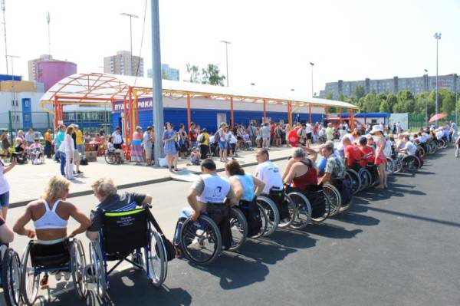
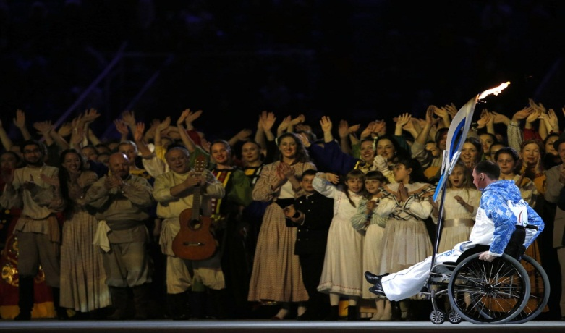
3. Правовое регулирование спорта инвалидов.
В зависимости от принятой модели соревновательной деятельности все направления подразделяются на 2 группы:
1)направления, использующие традиционную модель соревновательной деятельности спортсменов олимпийцев.
2)направления, использующие нетрадиционную модель соревновательной деятельности спортсменов олимпийцев.

Slide 21
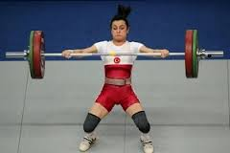
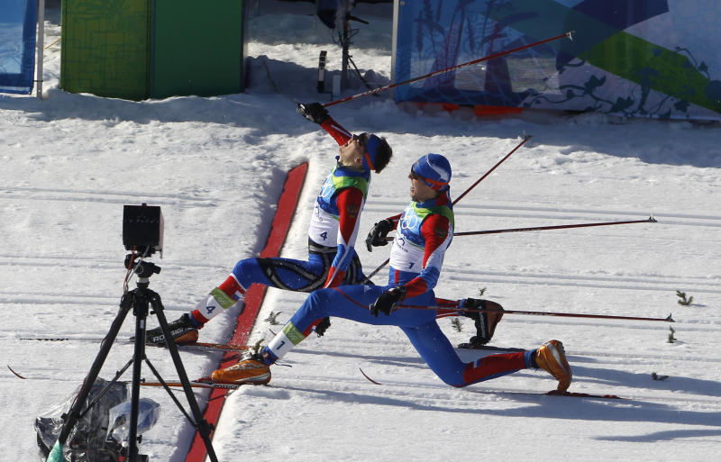
3. Правовое регулирование спорта инвалидов.
Отличительные черты традиционной модели:
1)определение победителя и призера;
2)регистрация рекордов;
3)ранжирование (распределение участников на основе показанных результатов от лучшего к худшему);

Slide 22

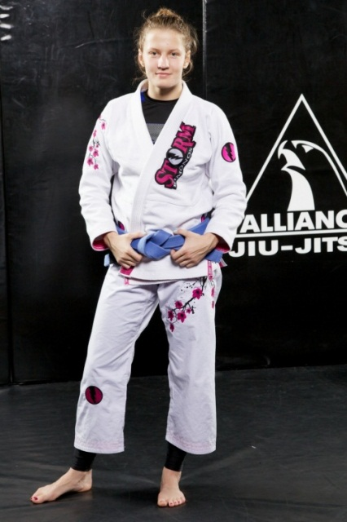
3. Правовое регулирование спорта инвалидов.
4)получение спортсменами призерами крупных международных соревнований солидных финансовых выплат от организаторов соревнований, стипендий от государства, которое они возглавляют, вознаграждения от спонсоров за участие в рекламных акциях;
5)присвоение спортивных разрядов и званий;
6)осуществление спортивной деятельности на основе.

Slide 23
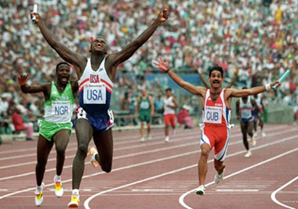
3. Правовое регулирование спорта инвалидов.
Отличительные черты нетрадиционной модели:
1)разделение участников соревнований по результатам предварительных испытаний на дивизионы, т.е. центральное звено системы организации соревнований;
2)осуществление ранжирования только внутри дивизиона, но с исключением негативной оценки участников. В соревнованиях официальных спортсменов не может быть проигравших, каждый спортсмен обязательно получает награду, победители – медами, остальные – наградные ленты. Стоимость медалей и наградных лент должна быть одинаковой;
3)отсутствие регистрации рекордов, главный рекорд – прогресс в собственных достижениях, а не абсолютный показатель результата;

Slide 24

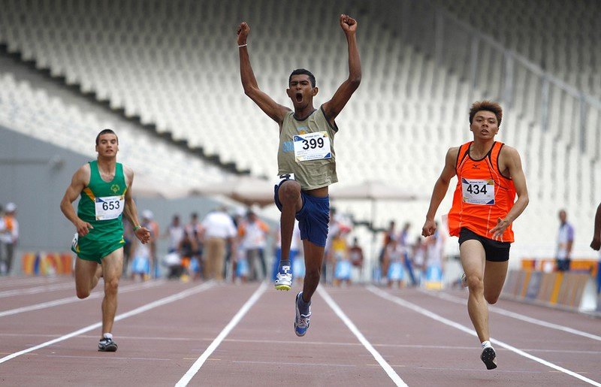
3. Правовое регулирование спорта инвалидов.
4)запрет на использования материального вознаграждения специальных спортсменов;
5)отсутствие спортивных разрядов и званий;
6)полное финансирование соревнований организаторами и спонсорами;
7)основной целью специальной олимпиады является оказание помощи людям с отклонениями в умственном развитии стать полноценными членами общества.

Slide 25
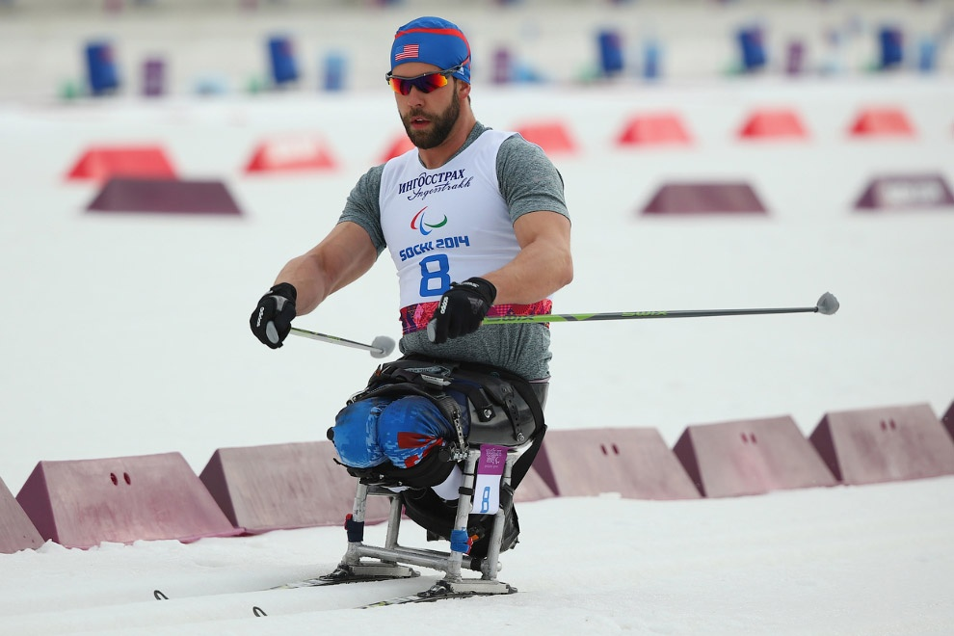
3. Правовое регулирование спорта инвалидов.
Инвалид – лицо с устойчивыми физическими, психическими, интеллектуальными нарушениями, которые при взаимодействии с различными барьерами мешают полному и эффективному участию в жизни общества наравне с другими гражданами. Признание лица инвалидом осуществляется МРЭК.
Notes:
Постановлением межпарламентской ассамблее государств участников СНГ 25 ноя 2008 был принят закон О паролимпийском спорте. Так как модельные законы носят рекомендательный характер для государств участников СНГ, их положения не подлежат прямому применению, но могут быть приняты во внимание при разработке национального законодательства. В РБ ничего не принималось.

Slide 26
4. Правовое регулирование профессионального спорта, его отличие от любительского.
Выделяют 2 разновидности современного спорта:
Любительский спорт – составная часть мирового спорта высших достижений, которая включает в себя виды спорта олимпийской программы, а также подготовку и отбор к олимпийским играм.
Профессиональный спорт – сфера предпринимательства, цель которого производство спортивно-зрелищных услуг, продажа которых приносит прибыль.
Notes:
Олимпийский спорт сконцентрирован на отборе и подготовке к участию, а также выступлениях спортсменов на олимпийских играх. Критерием его эффективности является индивидуальные и командные результаты, количество завоеванных медалей и место команд в неофициальном командном зачете.

Slide 27
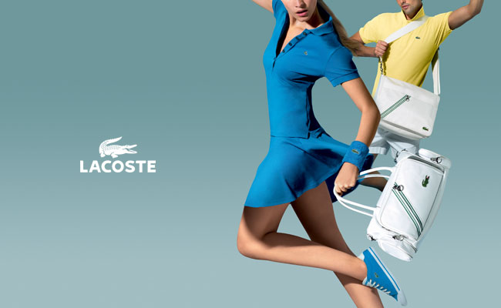
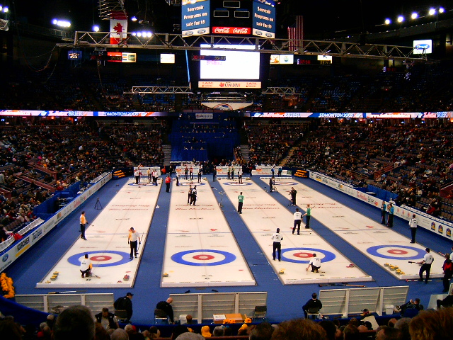
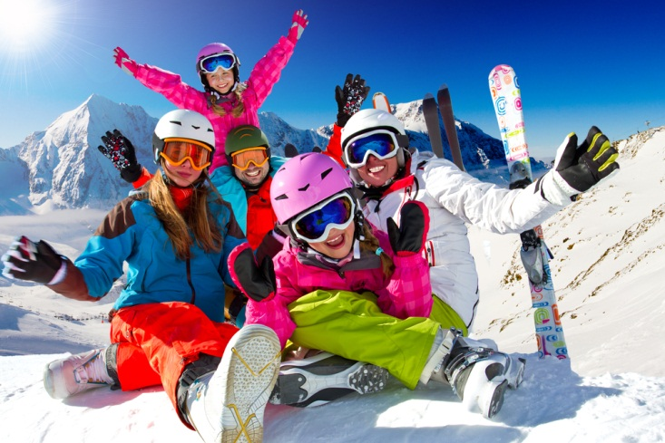
4. Правовое регулирование профессионального спорта, его отличие от любительского.
Функции профессионального спорта:
1)развлекательная и коммуникативная;
2)удовлетворение потребностей широких слоев населения в культурно-массовых зрелищах;
3)рекламная.

Slide 28
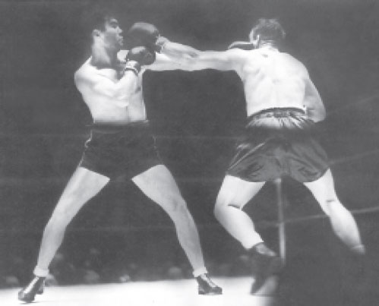
4. Правовое регулирование профессионального спорта, его отличие от любительского.
Профессиональный спорт возник в начале 18 века в Англии и США.
Notes:
Он зародился в обществе, экономической основой которого становились рыночные отношения. Возможность коммерческого использования таланта спортсмена с одной стороны, и возможность продать свой талант с другой стали причиной появления профессионального спорта.

Slide 29
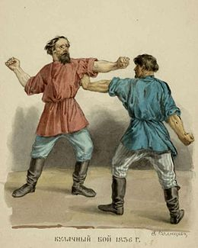

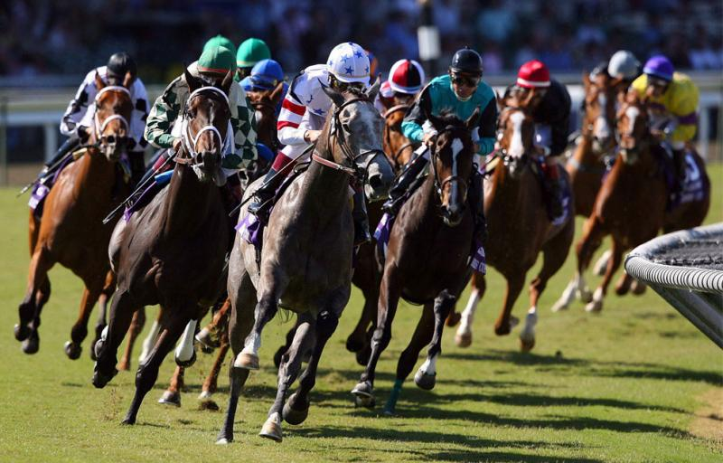
4. Правовое регулирование профессионального спорта, его отличие от любительского.
Профессиональный спорт быстро завоевывал популярность среди зрителей, которые начали делать ставки (конные скачки, кулачные бои, бег).

Slide 30
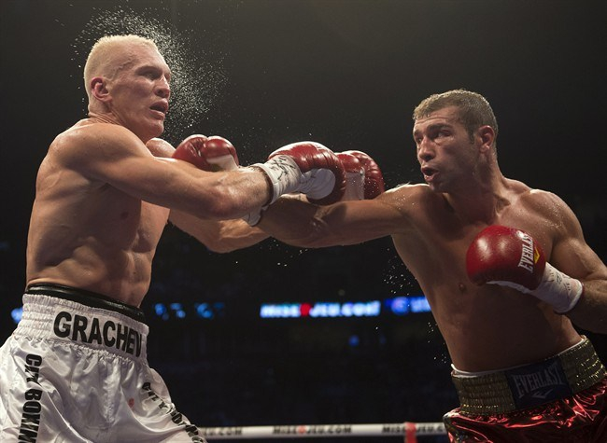
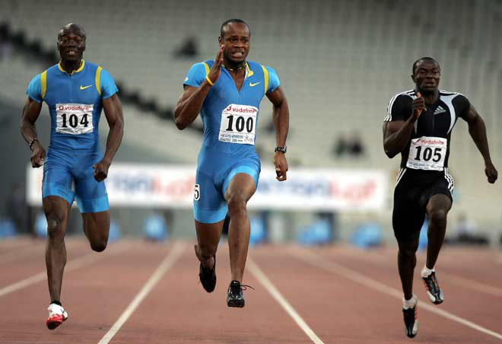
4. Правовое регулирование профессионального спорта, его отличие от любительского.
Согласно ст.32 закона профессиональный спорт – предпринимательская, трудовая и иная не запрещенная законодательством деятельность, направленная на достижение высоких спортивных результатов и получение доходов (вознаграждений) от организаций спортивных мероприятий и участия в них.
Notes:
Для работы по совместительству спортсменам и тренерам, занимающимся профессиональным спортом требуется согласие нанимателя по месту основной работы. Профессиональный спорт представляет собой самостоятельное направление современного спорта, которое рассматривают как разновидность большого спорта, обладающую особой зрелищностью. Как отрасль развлекательного бизнеса, направленную на обеспечение досуга населения.

Slide 31
4. Правовое регулирование профессионального спорта, его отличие от любительского.
Субъекты профессионального спорта: владельцы команд, администраторы, менеджеры, тренеры, спортсмены.
Главная цель профессионального спорта – получение прибыли от продажи зрелища и дополнительных услуг.
Notes:
Главное различие любительского и профессионального спорта состоит в следующем – система соревнований, которая существует в любительском спорте направлена не на удовлетворение интересов зрителей, а на отбор и подготовку спортсменов к участию в олимпийских играх и достижение наивысших индивидуальных и командных спортивных результатов.
Основным фактором, определяющим построение системы проведения соревнований в профессиональном спорте, являются не медали, а зритель как потребитель спортивных услуг, зрелища.

Slide 32
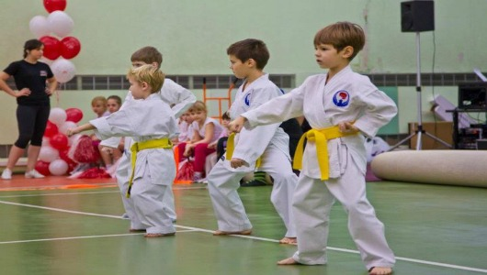
5.Правовое регулирование детско-юношеского спорта.
В ст.2 модельного закона О детско-юношеском спорте определены следующие задачи:
1)обеспечение прав детей и юношей на занятие ФКС;
2)создание правовых гарантий для функционирования детско-юношеского спорта;
3)определение прав и регулирование обязанностей, ответственности физ. И юр.лиц в области развития детско-юношеского спорта;
4)поддержка предприятий всех форм собственности, создающих условия для занятий спортом детей и юношей;
Notes:
В связи с отсутствием достаточной нормативно-правовой базы важным аспектом правового регулирования детско-юношеского спорта является наличие гражданско-правовых отношений на уровне ДЮСШ с одной стороны, и ребенка и его родителей с другой. Такие договорные отношения решают сразу 3 задачи:

Slide 33
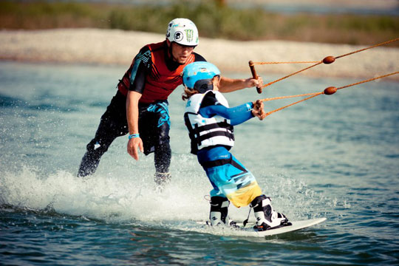
5.Правовое регулирование детско-юношеского спорта.
5)подготовка, переподготовка и повышение квалификации тренерско-преподавательских и медицинских кадров, работающих в этой сфере;
6)правовое и организационное признание документов, выдаваемых выпускникам спортивных учебных заведений государств участников;
7)расширение информационного пространства, обмен опытом работы по подготовке спортсменов и т.д.

Slide 34
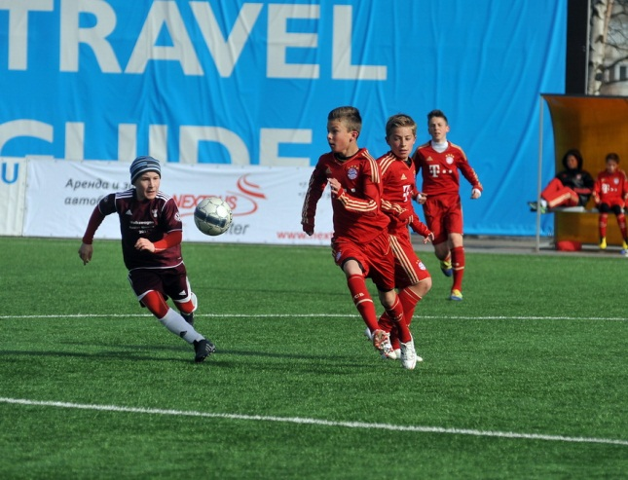
5.Правовое регулирование детско-юношеского спорта.
Задачи:
1)обеспечение и защита прав детей и юношества на занятие ФКС;
2)создание правовых гарантий для функционирования и развития детско-юношеского спорта;
3)определение прав и правовое регулирование обязанностей и ответственности в области детско-юношеского спорта.
Notes:
Наличие данного договора заставит тренера более добросовестно готовится к проведению учебно-тренировочного занятия и быть ответственным за результат. Договор возлагает на родителей обязанность отправить ребенка на медицинский осмотр и получить медицинскую справку, позволяющую посещать занятия по выбранному виду спорта. Отсутствие такой справки предоставляет тренеру право не допускать ребенка к занятиям.

Slide 35
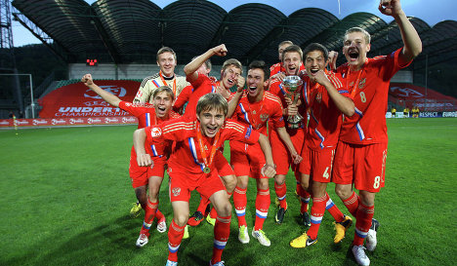
5.Правовое регулирование детско-юношеского спорта.
Важный элемент развития детско-юношеского спорта – материально-техническое и кадровое обеспечение данной отрасли. На основании указа президента №450 от 1 сентября 2010 года О лицензировании отдельных видов деятельности проводятся мероприятия по аккредитации ДЮСШ и аттестации тренерско-преподавательского состава.
Notes:
Аккредитацию следует проводить с точки зрения наличия достаточной материально-технической базы и квалифицированного тренерско-преподавательского состава. Аттестацию необходимо проводить с точки зрения полученного образования, спортивного знания, опыта. У ДЮСШ и тренера есть право обжаловать решение МинСпорта и туризма в суде.

Slide 36


